Slide 1
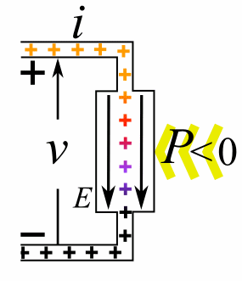
Χαρακτηριστικά μιας ηλεκτρικής πηγής

Slide 2





Ας θυμηθούμε…
$$\frac{V}{R}$$
Μαθηματική σχέση του νόμου του Ohm: I = ……… .
Δυναμική ενέργεια φορτίου q σε σημείο όπου το δυναμικό είναι V_{A}: U_{A} = ………….
q.V_{A}
V.I.t
Υπολογισμός ηλεκτρικής ενέργειας για κάθε συσκευή: W = …………….
$$\frac{V^{2}}{R}.t$$
I².R.t
Υπολογισμός ηλεκτρικής ενέργειας ειδικά για αντιστάτη: W = ……………… = …………….
$$\frac{W}{t}$$
V.I
Υπολογισμός ηλεκτρικής ισχύος για κάθε συσκευή: P = ……… = ………….
I².R
$$\frac{V^{2}}{R}$$
Υπολογισμός ηλεκτρικής ισχύος ειδικά για αντιστάτη: P = …………… = ………….
I².R.t
Μαθηματική έκφραση του νόμου του Joule: Q = ……………… .

Slide 3
Μέχρι τώρα, μελετώντας ένα ηλεκτρικό κύκλωμα, χρησιμοποιούσαμε μια ηλεκτρική πηγή που διατηρούσε τη διαφορά δυναμικού V στα άκρα του κυκλώματος.
Σ’ αυτή τη διαδικασία δεν παίρναμε υπ’ όψη μας κάποια χαρακτηριστικά που παρουσιάζει η ηλεκτρική πηγή.
Πρακτικά, μέχρι τώρα μελετούσαμε ένα
ανοικτό ηλεκτρικό κύκλωμα.
Α
Β
I
I
I
Δ
+
V
-
Α
Β
Τώρα πλέον, θα εντάξουμε στη μελέτη μας την ηλεκτρική πηγή, δηλαδή θα μελετήσουμε το
V = V_{A} - V_{B}
I
I
Δ
κλειστό ηλεκτρικό κύκλωμα.
+
_
πηγή

Slide 4
Α
Β
q
q
V = V_{A} - V_{B}
I
I
Δ
q
q
+
_
Όταν θετικό φορτίο q φτάνει στον αρνητικό πόλο (-) της πηγής έχει ελάχιστη ηλεκτρική δυναμική ενέργεια, ενώ όταν βγαίνει από τον θετικό πόλο (+) έχει μέγιστη ηλεκτρική δυναμική ενέργεια.
Η μεταβολή της ενέργειας οφείλεται στην πηγή, είναι ανάλογη του φορτίου q που μετακινείται και αποδίδεται στο ηλεκτρικό κύκλωμα που το φορτίο διατρέχει.
Η ικανότητα της πηγής να προσφέρει ενέργεια στο μετακινούμενο φορτίο χαρακτηρίζεται από το μέγεθος

Slide 5
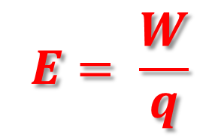

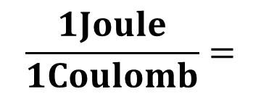
Ηλεκτρεγερτική Δύναμη E (ΗΕΔ) Πηγής
$$Ε= \frac{W}{q}$$
$$\frac{1Joule}{1Coulomb}=$$
Μονάδα μέτρησης ΗΕΔ στο SI:
$$1Volt$$
Η Ηλεκτρεγερτική Δύναμη Ε μιας πηγής εκφράζει την ενέργεια ανά μονάδα ηλεκτρικού φορτίου που προσφέρει η πηγή στο κύκλωμα.

Slide 6
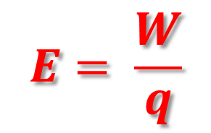
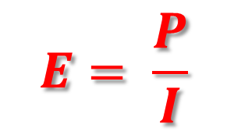

Μια άλλη έκφραση της ΗΕΔ πηγής
!!!!! Η Ηλεκτρεγερτική Δύναμη μιας πηγής δεν είναι δύναμη, έχει διαστάσεις Διαφοράς Δυναμικού.
$$Ε= \frac{\frac{W}{t}}{\frac{q}{t}}$$
$$Ε= \frac{W}{q}$$
διαιρώ με
το χρόνο t
$$Ε= \frac{P}{I}$$
Έτσι, προκύπτει ένας άλλος τρόπος υπολογισμού της ισχύος μιας πηγής:
P_{πηγής} = Ε.Ι

Slide 7

Μια ηλεκτρική πηγή είναι ένας ενεργειακός μετατροπέας που μετατρέπει κάποια μορφή ενέργειας (π.χ. χημική, μηχανική κλπ) σε ηλεκτρική.
Ποια είναι η έννοια της ΗΕΔ μιας πηγής;
Μια πηγή που έχει ΗΕΔ 9V, σημαίνει ότι σε κάθε φορτίο 1C η πηγή αποδίδει ενέργεια 9Joule.

Slide 8
Μέχρι τώρα χρησιμοποιούσαμε την ηλεκτρική πηγή σ’ ένα κύκλωμα χωρίς να παίρνουμε υπ’ όψη μας ότι το ηλεκτρικό φορτίο συναντά δυσκολία κατά τη διέλευσή του μέσα από την πηγή.
Δηλαδή, στην πραγματικότητα η πηγή παρουσιάζει
«εσωτερική αντίσταση»
που συμβολίζεται με r.
Αυτή αποτελεί ένα ακόμη χαρακτηριστικό της πηγής.

Slide 9
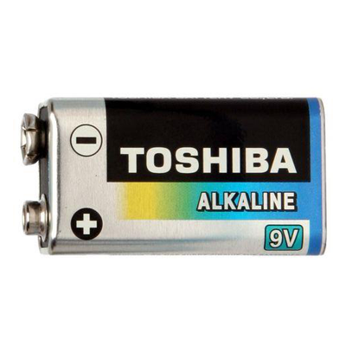
Δηλαδή, ποια είναι τα χαρακτηριστικά μιας πηγής;
Τα χαρακτηριστικά μιας πηγής είναι
η ηλεκτρεγερτική της δύναμη Ε και
η εσωτερική της αντίσταση r.
Σε κάθε ηλεκτρική πηγή η αναγραφόμενη τιμή σε V είναι η ηλεκτρεγερτική της δύναμη.

Slide 10
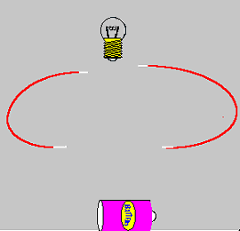
Νόμος του Ohm για το κλειστό κύκλωμα

Slide 11

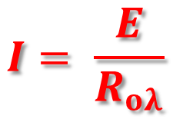
Α
Β
Αντιστάτης R
V = V_{A} - V_{B}
I
Α
I
Δ
+
_
Ε,r
Μέσα σε χρόνο t η πηγή προσφέρει στο κύκλωμα ενέργεια W,
W = P.t
W = E.I.t
που μετατρέπεται σε θερμότητα ό,που υπάρχει αντιστάτης (εδώ R και r).
W_{πηγής} = Q_{R} + Q_{r}
E.I.t = I².R.t + I².r.t
E = I.R + I.r
E = I.(R + r)
E = I.R_{ολ}
$$I= \frac{E}{R_{ολ}}$$
ή

Slide 12

Η σχέση $I= \frac{E}{R_{ολ}}$ αποτελεί την μαθηματική έκφραση του νόμου του Ohm (Ομ) για το κλειστό ηλεκτρικό κύκλωμα.
Σε κλειστό ηλεκτρικό κύκλωμα, που αποτελείται από ηλεκτρική πηγή και ωμικές αντιστάσεις, η ένταση του ρεύματος I που διαρρέει το κύκλωμα είναι ίση με το πηλίκο της ΗΕΔ της πηγής Ε προς την ολική αντίσταση R_{ολ} του κυκλώματος.

Slide 13
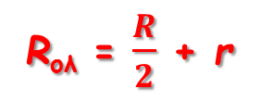
ΠΡΟΣΟΧΗ !!!!!!
Η μαθηματική έκφραση της R_{ολ} εξαρτάται από την μορφή του ηλεκτρικού κυκλώματος.
R
R
R
R
R
Ε,r
Ε,r
Ε,r
R_{ολ} = $\frac{R}{2}$ + r
R_{ολ} = R + r
R_{ολ} = 2R + r
Δεν ξεχνώ να συνυπολογίσω την εσωτερική αντίσταση r της πηγής, στη συνολική αντίσταση του κυκλώματος.

Slide 14
Πολική τάση πηγής

Slide 15
Α
Β
Αντιστάτης R
V_{R} = V_{A} - V_{B}
I
Α
I
Δ
+
_
Ε,r
Σ’ ένα κλειστό κύκλωμα, οτιδήποτε υπάρχει ανάμεσα στους πόλους της πηγής (εξωτερικά) ονομάζεται εξωτερικό κύκλωμα.
Η τάση ανάμεσα στους πόλους της πηγής (εξωτερικά) ονομάζεται πολική τάση V_{π} της πηγής και είναι (εδώ) ίση με την τάση V_{R} στα άκρα του αντιστάτη R (V_{π} = V_{R} = Ι.R).
Γενικότερα V_{π} = V_{εξωτ.}.

Slide 16
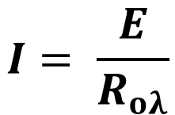
Α
Β
Αντιστάτης R
V_{R} = V_{A} - V_{B}
I
Α
I
Δ
+
_
Ε,r
Από το νόμο του Ohm για το κλειστό κύκλωμα έχουμε:
$$I= \frac{E}{R_{ολ}}$$
I.(R + r) = E
I.R + I.r = E
V_{R} + I.r = E
V_{π} = E – Ι.r
Η πολική τάση της πηγής (τάση εξωτερικού κυκλώματος) είναι ίση με την ΗΕΔ της πηγής ελαττωμένης κατά την ποσότητα I.r (πτώση τάσης μέσα στην πηγή).

Slide 17
Γραφική παράσταση (“Χαρακτηριστική”) πηγής
V = f (I)

Slide 18
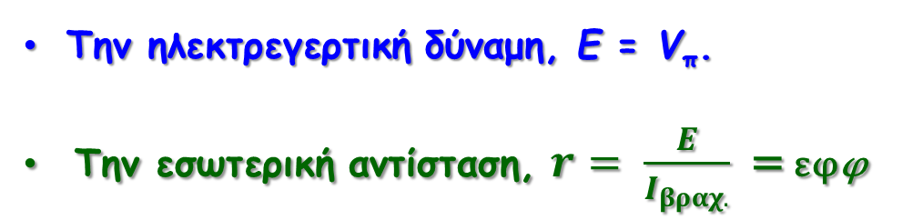
V_{π} = E – Ι.r
Για Ι = 0 (ανοικτό κύκλωμα) προκύπτει V_{π} = E.
Για V_{π} = 0 (βραχυκυκλωμένη πηγή) προκύπτει $Ι_{βραχ.}= \frac{E}{r}$.
V_{π} /V
Από την γραφική παράσταση («χαρακτηριστική») μπορούμε να υπολογίσουμε τα χαρακτηριστικά μιας πηγής:
E
Την ηλεκτρεγερτική δύναμη, Ε = V_{π}.
Την εσωτερική αντίσταση, $r= \frac{Ε}{Ι_{βραχ.}}$ = εφφ
φ
0
I_{βραχ.}
Ι /Α

Slide 19

Μια πηγή είναι ιδανική όταν έχει αμελητέα εσωτερική αντίσταση (r = 0). Τότε, V_{π} = E.
Δηλαδή, έχουμε μια κατάσταση ισοδύναμη με αυτή του ανοιχτού κυκλώματος (Ι = 0) ή του κυκλώματος που ο διακόπτης είναι ανοικτός.
Μια πηγή είναι βραχυκυκλωμένη όταν συνδέσουμε τους πόλους της με σύρμα αμελητέας αντίστασης. (Αποφύγετε να το κάνετε σε μια μπαταρία, γιατί θα αχρηστευθεί).
Τότε, το ρεύμα που διαρρέει το κύκλωμα είναι μέγιστο.
$Ι_{βραχ.}= \frac{E}{r}=Ιmax$.

Slide 20
Διαφορές ΗΕΔ πηγής και Διαφοράς Δυναμικού
Ηλεκτρεγερτική Δύναμη | Διαφορά Δυναμικού
Αναφέρεται σε όλο το κύκλωμα. | Αναφέρεται σ’ ένα τμήμα του κυκλώματος.
Εκφράζει την ανά μονάδα φορτίου ποσότητα της ηλεκτρικής ενέργειας που παρέχεται σε όλο το κύκλωμα. | Εκφράζει την ανά μονάδα φορτίου ποσότητα της ηλεκτρικής ενέργειας που προσφέρεται σε τμήμα κυκλώματος.
Αποτελεί χαρακτηριστικό στοιχείο της πηγής. | Δεν αποτελεί χαρακτηριστικό στοιχείο της πηγής.
Το γινόμενο Ε.Ι δίνει την ισχύ που προσφέρει η πηγή σε όλο το κύκλωμα. | Το γινόμενο V_{π}.I δίνει την ισχύ που προσφέρεται μόνο στο εξωτερικό τμήμα του κυκλώματος.

Slide 21
Παρακάτω δίνονται μερικές διευθύνσεις όπου μπορείτε να βρείτε αναρτήσεις με θέμα το « Κλειστό Ηλεκτρικό Κύκλωμα ».
Διαδικτυακή παρουσίαση θεωρίας από τον ιστότοπο ZimZam Physics εδώ.
Προσομοίωση από το Phet Colorado εδώ.
Διαδικτυακή παρουσίαση από τον Σταύρο Λουβερδή για το πως φτιάχνουμε κλειστό ηλεκτρικό κύκλωμα με τη βοήθεια του Phet Colorado εδώ.
Φύλλο πειραματικής εργασίας με θέμα: «Μελέτη κλειστού κυκλώματος – Κατασκευή χαρακτηριστικής πηγής» εδώ και εδώ.
Φύλλο πειραματικής εργασίας από το Ε.Κ.Φ.Ε. Ν. Σμύρνης για την «ΕΝΕΡΓΕΙΑΚΗ ΜΕΛΕΤΗ ΤΩΝ ΣΤΟΙΧΕΙΩΝ ΑΠΛΟΥ ΗΛΕΚΤΡΙΚΟΥ ΚΥΚΛΩΜΑΤΟΣ DC ΜΕ ΠΗΓΗ, ΩΜΙΚΟ ΚΑΤΑΝΑΛΩΤΗ ΚΑΙ ΚΙΝΗΤΗΡΑ» εδώ.
Πολλές ερωτήσεις και ασκήσεις από τον ιστότοπο «Υλικό Φυσικής – Χημείας» εδώ.

Slide 22
Ερωτήσεις Πολλαπλής Επιλογής στο Δυναμικό Ηλεκτρισμό με το πρόγραμμα Hot Potatoes εδώ
(Οι ερωτήσεις είναι για το σύνολο του κεφαλαίου «Συνεχές Ηλεκτρικό Ρεύμα»)
Θα βρείτε 3 αναρτήσεις με 100 ερωτήσεις συνολικά (30 + 35 + 35)
Θέματα (παλαιών) πανελλαδικών εξετάσεων της Β’ Λυκείου στο Δυναμικό Ηλεκτρισμό εδώ.
(50+44) Ερωτήσεις Β’ θέματος σε word στο Δυναμικό Ηλεκτρισμό από την ΤΡΑΠΕΖΑ ΘΕΜΑΤΩΝ εδώ.

Slide 23
Ερωτήσεις από το σχολικό βιβλίο
( από σελ. 120)

Slide 24
20. Σημειώστε τη σωστή απάντηση.
Τα χαρακτηριστικά μιας ηλεκτρικής πηγής είναι:
α) η ηλεκτρεγερτική δύναμη και η ισχύς.
β) η ηλεκτρεγερτική δύναμη και η πολική τάση.
γ) η πολική τάση και η εσωτερική αντίσταση.
δ) η ηλεκτρεγερτική δύναμη και η εσωτερική αντίσταση.
21. Σημειώστε τη σωστή απάντηση.
Ηλεκτρική πηγή με ΗΕΔ 10V συνδέεται με εξωτερική αντίσταση 8Ω, οπότε η πολική τάση της είναι 8V. Η εσωτερική της αντίσταση είναι:
α) 1Ω. β) 2Ω. γ) 3Ω. δ) 4Ω.

Slide 25
22. Να σημειώσετε (Σ) στις σωστές και (Λ) στις λανθασμένες προτάσεις.
α) Όταν μια ηλεκτρική πηγή συνδέεται σε ηλεκτρικό κύκλωμα έχουμε παραγωγή ενέργειας από το μηδέν.
β) Η τιμή της ΗΕΔ μιας ηλεκτρικής πηγής εξαρτάται από τα στοιχεία του κυκλώματος, που τροφοδοτεί.
γ) Το γινόμενο Ε⋅I δίνει την ισχύ της πηγής.
δ) Μέσα από την πηγή διέρχονται ηλεκτρικά φορτία.
Λ
Λ
Σ
Σ

Slide 26
23. Να σημειώσετε (Σ) στις σωστές και (Λ) στις λανθασμένες προτάσεις.
Η πολική τάση μιας πηγής είναι ίση με την ΗΕΔ της πηγής, όταν:
α) Η πηγή δε διαρρέεται από ρεύμα.
β) Η εσωτερική αντίσταση της πηγής είναι αμελητέα.
γ) Οι πόλοι της πηγής είναι βραχυκυκλωμένοι.
δ) Η πηγή συνδέεται με αμπερόμετρο. (Εννοείται ότι το αμπερόμετρο υπάρχει για να μετρά ρεύμα που διαρρέει το κύκλωμα)
Σ
Σ
Λ
Λ

Slide 27
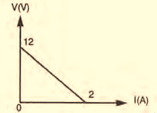
29. Η χαρακτηριστική καμπύλη μιας ηλεκτρικής πηγής συνεχούς ρεύματος V = f(Ι) φαίνεται στην παρακάτω εικόνα. Να βρείτε την ηλεκτρεγερτική δύναμη της πηγής και την εσωτερική της αντίσταση.
Ε = 12V, r = 6Ω

Slide 28


38. Συμπληρώστε τα κενά στις παρακάτω προτάσεις.
Η ηλεκτρεγερτική δύναμη μιας πηγής δίνεται από τον τύπο ...…………… και από τον τύπο ...…………… . Εκφράζει την ανά μονάδα ...…………… ηλεκτρική ενέργεια, που προσφέρει η πηγή στο ...……………… ή την ανά μονάδα ……………… ηλεκτρική ισχύ, που προσφέρει η πηγή στο ...…………… . Η ………………… αντίσταση της πηγής εκφράζει την ………………… που συναντά το ηλεκτρικό ρεύμα, όταν διέρχεται μέσα από την πηγή.
$$Ε= \frac{W}{q}$$
$$Ε= \frac{P}{I}$$
φορτίου
κύκλωμα
έντασης
κύκλωμα
εσωτερική
αντίσταση

Slide 29
Ασκήσεις από το σχολικό βιβλίο
(από σελ. 133)

Slide 30
36. Όταν το εξωτερικό κύκλωμα έχει αντίσταση R₁ = 1Ω, μια γεννήτρια δίνει ρεύμα έντασης I₁ = 5Α, ενώ, όταν το εξωτερικό κύκλωμα έχει αντίσταση R₂ = 4Ω, η γεννήτρια δίνει ρεύμα έντασης I₂ = 2Α. Πόση είναι η ηλεκτρεγερτική δύναμη και η εσωτερική αντίσταση r της γεννήτριας;
37. Όταν οι πόλοι μίας γεννήτριας συνδέονται με εξωτερική αντίσταση R₁ = 8Ω, η τάση στους πόλους της γεννήτριας είναι V₁ = 24V, ενώ όταν οι πόλοι της γεννήτριας συνδέονται με εξωτερική αντίσταση R₂ = 13Ω, η τάση στους πόλους της γεννήτριας είναι V₂ = 26V. Πόση είναι η ηλεκτρεγερτική δύναμη E και η εσωτερική αντίσταση r της γεννήτριας;
Ε = 10V, r = 1Ω
Ε = 30V, r = 2Ω

Slide 31
39. Δίνεται πηγή με E = 12V και r = 1Ω. Η πηγή τροφοδοτεί δύο αντιστάσεις R₁ = 2Ω και R₂ = 3Ω συνδεμένες σε σειρά. Να βρείτε:
α) την ένταση του ρεύματος, που διαρρέει το κύκλωμα,
β) την πολική τάση της πηγής,
γ) την ισχύ, που παρέχει η πηγή σε όλο το κύκλωμα,
δ) την ισχύ στην εσωτερική αντίσταση της πηγής
ε) την ισχύ που παρέχει η πηγή στο εξωτερικό κύκλωμα,
στ) την ισχύ σε κάθε μια από τις αντιστάσεις.
2Α
10V
24W
4W
20W
8W, 12W

Slide 32
40. Σε ένα κύκλωμα συνδέονται κατά σειρά πηγή ηλεκτρικού ρεύματος, διακόπτης, αμπερόμετρο και ωμική αντίσταση R. Στους πόλους της πηγής συνδέεται βολτόμετρο. Όταν ο διακόπτης είναι ανοιχτός, η ένδειξη του βολτομέτρου είναι 24V. Όταν ο διακόπτης είναι κλειστός, η ένδειξη του βολτομέτρου είναι 20V και του αμπερομέτρου 2Α.
Να βρεθεί η ΗΕΔ και η εσωτερική αντίσταση της πηγής.
Τα όργανα να θεωρηθούν ιδανικά.
Ε = 24V, r = 2Ω

Slide 33
Ερωτήσεις και Ασκήσεις εκτός του σχολικού βιβλίου

Slide 34
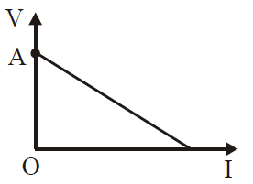
1.
Η χαρακτηριστική καμπύλη μιας ηλεκτρικής πηγής φαίνεται στο παραπάνω σχήμα. Το σημείο Α τομής της καμπύλης με τον άξονα της πολικής τάσης V της πηγής εκφράζει:
α. την τιμή της ηλεκτρεγερτικής δύναμης της πηγής.
β. την τιμή του ρεύματος βραχυκύκλωσης.
γ. την τιμή της ηλεκτρικής ισχύος που παρέχει η πηγή.
δ. τη μέγιστη τιμή της έντασης του ρεύματος.

Slide 35
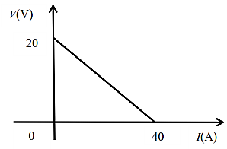
2.
Στο παραπάνω σχήμα φαίνεται η χαρακτηριστική καμπύλη μιας ηλεκτρικής πηγής.
Αντλώντας πληροφορίες από το σχήμα μπορούμε να συμπεράνουμε ότι:
α. Η πηγή έχει ηλεκτρεγερτική δύναμη Ε = 40V.
β. Το ρεύμα βραχυκύκλωσης της πηγής έχει τιμή I_{β} = 20Α.
γ. Η εσωτερική αντίσταση της πηγής έχει τιμή r = 0,5Ω.

Slide 36
3. Διαθέτουμε μια ηλεκτρική πηγή με ηλεκτρεγερτική δύναμη Ε και εσωτερική αντίσταση r. Διαθέτουμε επίσης και δύο όμοιους ηλεκτρικούς αντιστάτες με αντίσταση R ο καθένας. Συνδέουμε την πηγή με τους αντιστάτες σε δύο διαφορετικές συνδεσμολογίες. Την πρώτη φορά οι αντιστάτες συνδέονται σε σειρά με την ηλεκτρική πηγή και τη δεύτερη φορά συνδέονται παράλληλα.
Η πολική τάση στα άκρα της ηλεκτρικής πηγής θα είναι
α. ίδια και στις δύο συνδεσμολογίες.
β. μικρότερη στην παράλληλη συνδεσμολογία των αντιστατών.
γ. μικρότερη στη συνδεσμολογία των αντιστατών σε σειρά.

Slide 37
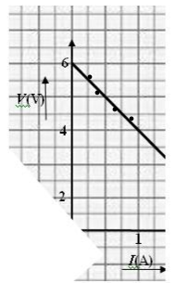
4. Ένας μαθητής μετά από το αντίστοιχο πείραμα είχε σχεδιάσει την χαρακτηριστική καμπύλη μιας ηλεκτρικής πηγής. Από λάθος σκίστηκε το χαρτί και τα κομμάτια πετάχτηκαν στα σκουπίδια. Ότι απόμεινε από το διάγραμμα του μαθητή φαίνεται στο παρακάτω σχήμα.
Το ρεύμα βραχυκύκλωσης της πηγής είναι:
α. 1A. β. 2A. γ. 3Α.

Slide 38
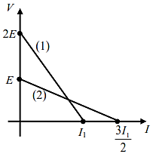
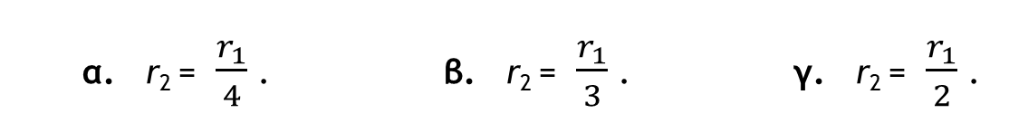
5. Στο σχήμα παρουσιάζονται οι χαρακτηριστικές καμπύλες δύο πηγών (1) και (2). Οι εσωτερικές αντιστάσεις των πηγών (1) και (2) είναι r₁ και r₂, αντίστοιχα.
Για τις εσωτερικές αντιστάσεις ισχύει:
α. r₂ = $\frac{r_{1}}{4}$ . β. r₂ = $\frac{r_{1}}{3}$. γ. r₂ = $\frac{r_{1}}{2}$.

Slide 39
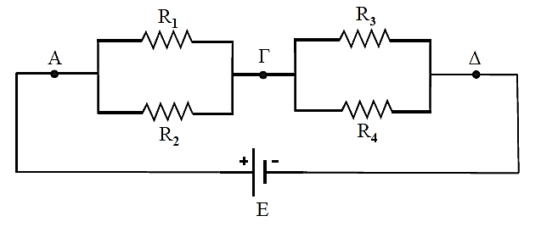
6. Tέσσερις αντιστάτες R₁, R₂, R₃ και R₄ με αντίστοιχες αντιστάσεις 6Ω, 6Ω, 3Ω και 6Ω συνδέονται, όπως φαίνεται στο παρακάτω κύκλωμα. Η ένταση του ρεύματος που διαρρέει τον αντιστάτη R₃ είναι 4Α. Τα άκρα Α και Δ της διάταξης συνδέονται με πηγή ΗΕΔ Ε και αμελητέα εσωτερική αντίσταση.
V_{ΓΔ} = 12V
Α. Ποια θα είναι η ένδειξη ενός ιδανικού βολτομέτρου, αν τα άκρα του συνδεθούν στα σημεία Γ και Δ;
Β. Να υπολογίσετε την ολική αντίσταση του κυκλώματος.
Γ. Να υπολογίσετε την ΗΕΔ της πηγής.
Δ. Να υπολογίσετε το κόστος της ηλεκτρικής ενέργειας για τη λειτουργία της διάταξης επί 24 ώρες, όταν μια kWh κοστίζει 0,111 Ευρώ.
R_{ολ} = 5Ω
30V
0,48€

Slide 40
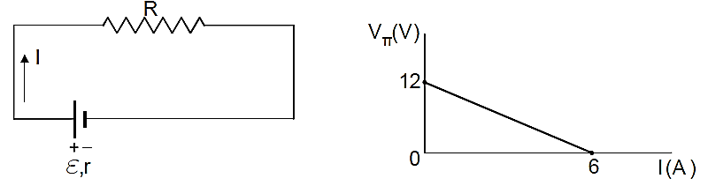
7. Το κύκλωμα του σχήματος αποτελείται από αντίσταση R = 4Ω και πηγή συνεχούς ρεύματος ηλεκτρεγερτικής δύναμης και εσωτερικής αντίστασης r. Η χαρακτηριστική καμπύλη της πηγής (V_{π} – Ι) φαίνεται στο παρακάτω διάγραμμα.
α. Να βρείτε την ηλεκτρεγερτική δύναμη της πηγής και να υπολογίσετε την εσωτερική της αντίσταση r.
β. Nα υπολογίσετε την ένταση του ρεύματος Ι που διαρρέει το κύκλωμα και την πολική τάση V_{π} της πηγής.
γ. Nα υπολογίσετε τη θερμότητα Q που αναπτύσσεται στην αντίσταση R σε χρόνο t = 600s.
Ε = 12V, r = 2Ω
Ι = 2Α, V_{π} = 8V
Q = 9600J

